Slide 1


UBND PHƯỜNG HƯNG ĐẠO
TRƯỜNG TIỂU HỌC HƯNG ĐẠO
CHÀO MỪNG QUÝ THẦY CÔ
VỀ DỰ GIỜ
Môn: HĐTN
Giáo viên: Nguyễn Hương Trang
Lớp : 4A4

Slide 2


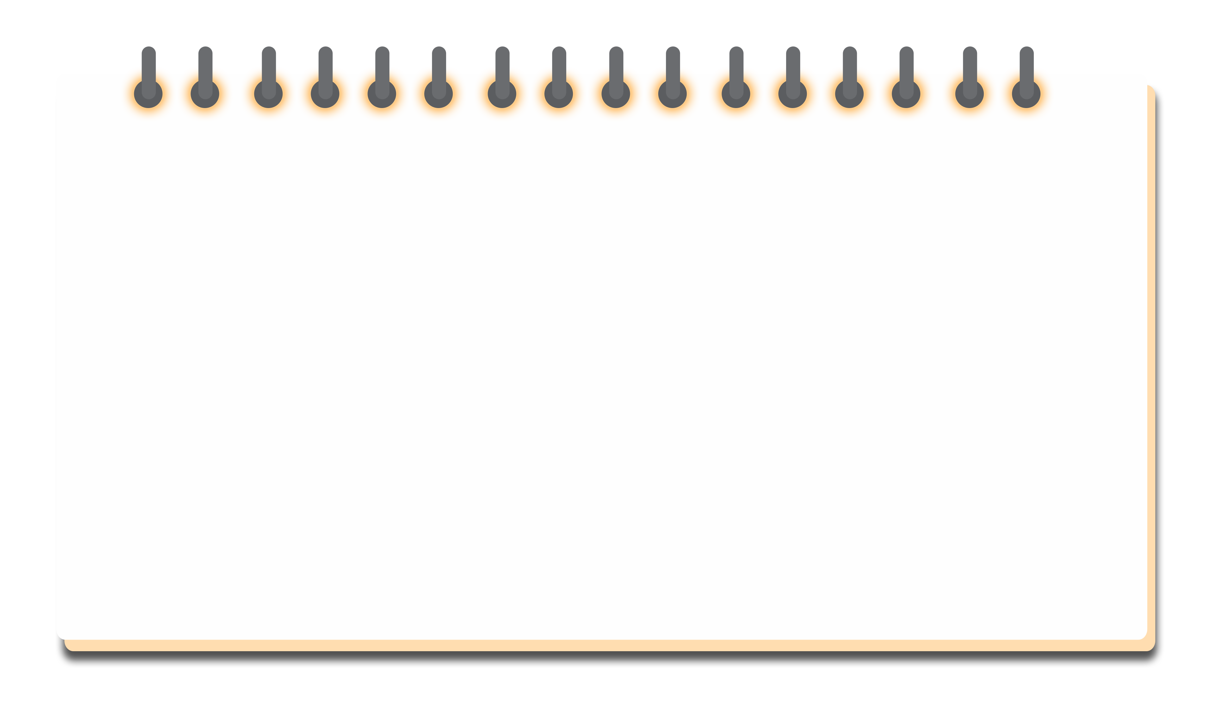





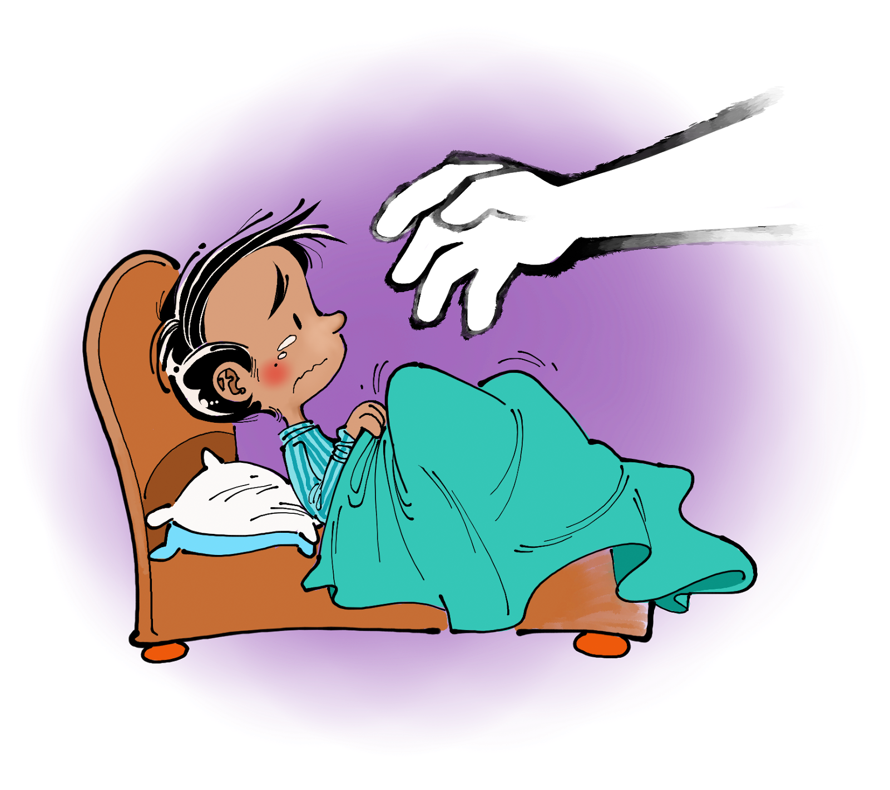

Thứ … ngày … tháng … năm …

Slide 3






Nhận biết được nguy cơ bị xâm hại
Thực hiện được những hành động để phòng tránh bị xâm hại
Nhận biết được những hành vi xâm hại trẻ em: phân biệt được hành vi xâm hại thân thể, xâm hại tinh thần, xâm hại tình dục – những tổn thương mà trẻ em phải chịu đựng.

Slide 4






Slide 5


Slide 6


Em đã từng rơi vào tình huống như bạn nhỏ trong video chưa? Khi đó em đã làm gì?
Notes:
Trong cuộc sống, có những tình huống có thể dẫn tới nguy cơ bị xâm hại cho bản thân. Em cần nhận diện các tình huống đó và biết cách tự bảo vệ bản thân đề phòng tránh nguy cơ bị xâm hại.

Slide 7


Slide 8


Hoạt động 1. Nhận diện những hành vi xâm hại trẻ em

Slide 9
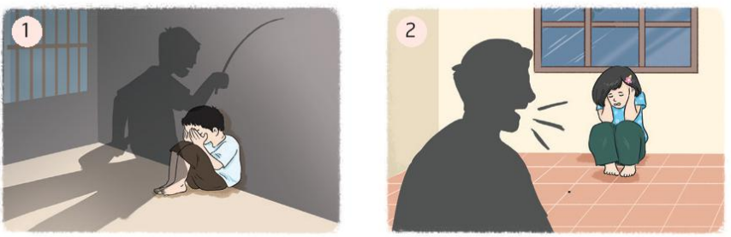
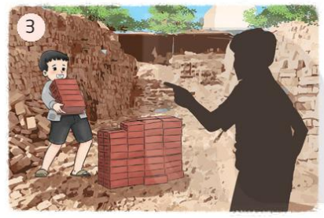
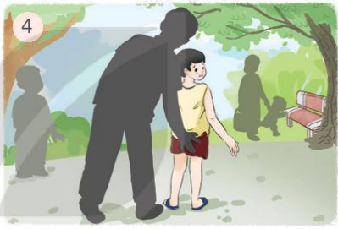
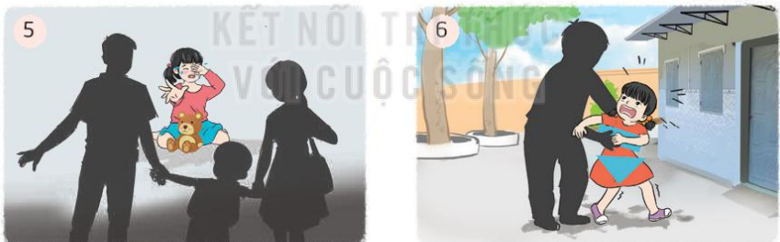
Quan sát hình ảnh và mô tả sự việc được thể hiện trong tranh

Slide 10
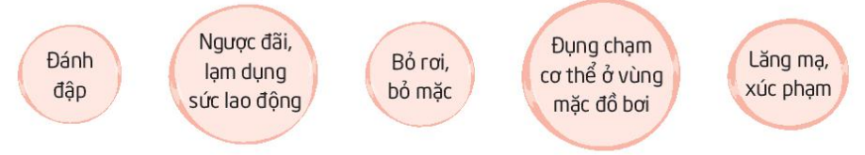
Lựa chọn cụm từ chỉ hành vi làm tổn thương trẻ em cho phù hợp với từng hình ảnh

Slide 11
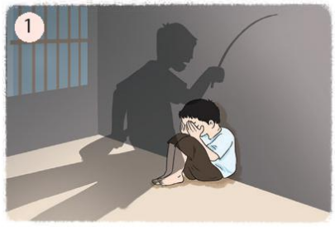

Đánh đập

Slide 12
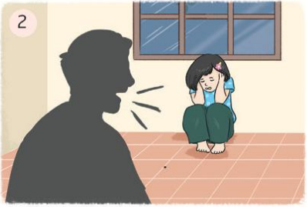
Lăng mạ, xúc phạm

Slide 13
Ngược đãi, lạm dụng sức lao động

Slide 14
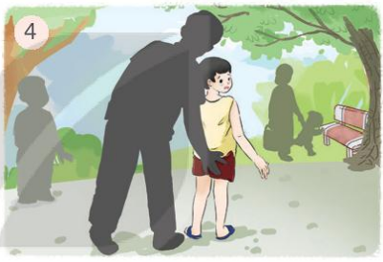
Đụng chạm cơ thể ở vùng mặc đồ bơi.

Slide 15
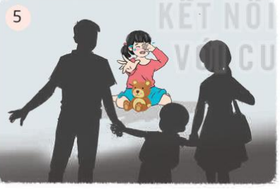
Bỏ rơi, bỏ mặc

Slide 16
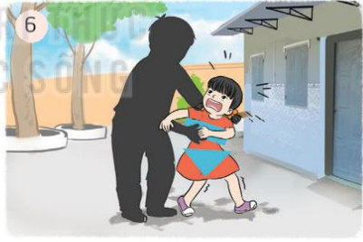
Đụng chạm cơ thể ở vùng mặc đồ bơi.

Slide 17


Chia sẻ thêm về những hành vi xâm hại mà các em được nghe kể, đọc hoặc đã được chứng kiến.

Slide 18
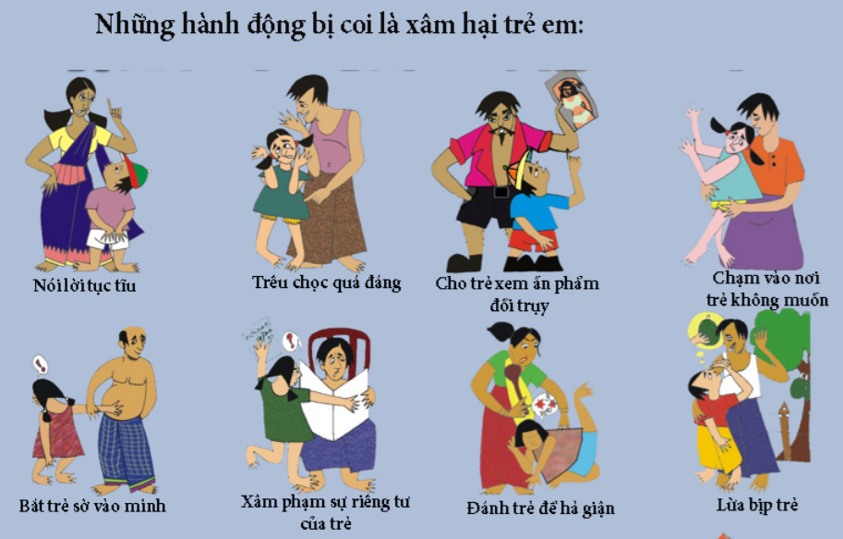

Slide 19
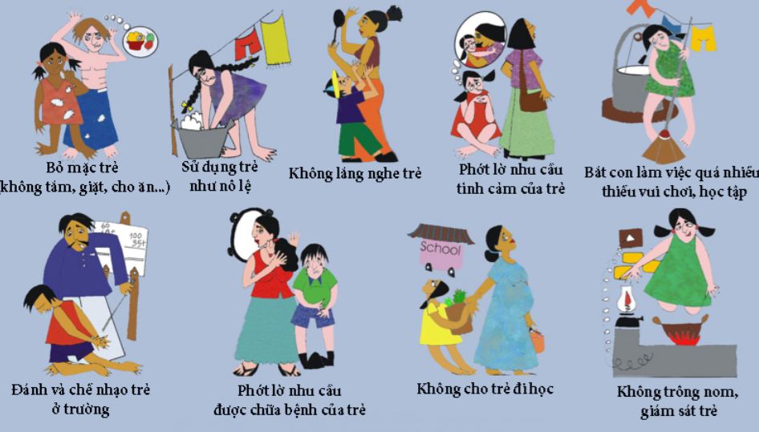

Slide 20



Những hành vi làm tổn thương trẻ em thường được gọi là “xâm hại trẻ em” vẫn xảy ra hằng ngày. Chúng ta cần cảnh giác, quan sát để nhận biết được các hành vi đó, tự bảo vệ mình và cảnh báo mọi người.

